Slide 1
Audiência Pública
PL 1915/2019
04 de novembro de 2025

Slide 2




SISTEMA OCB
QUEM SOMOS
É a entidade sindical de grau máximo das cooperativas, criada para defender os interesses da categoria e promover a integração entre as federações e os sindicatos de cooperativas
Atua em prol do cooperativismo junto aos Poderes Executivo, Legislativo e Judiciário, representa e defende os interesses do movimento dentro e fora do país
Oferece soluções para a competitividade
e a sustentabilidade das cooperativas com ferramentas de monitoramento de governança, gestão e desempenho financeiro, soluções de educação, e promoção social

Slide 3
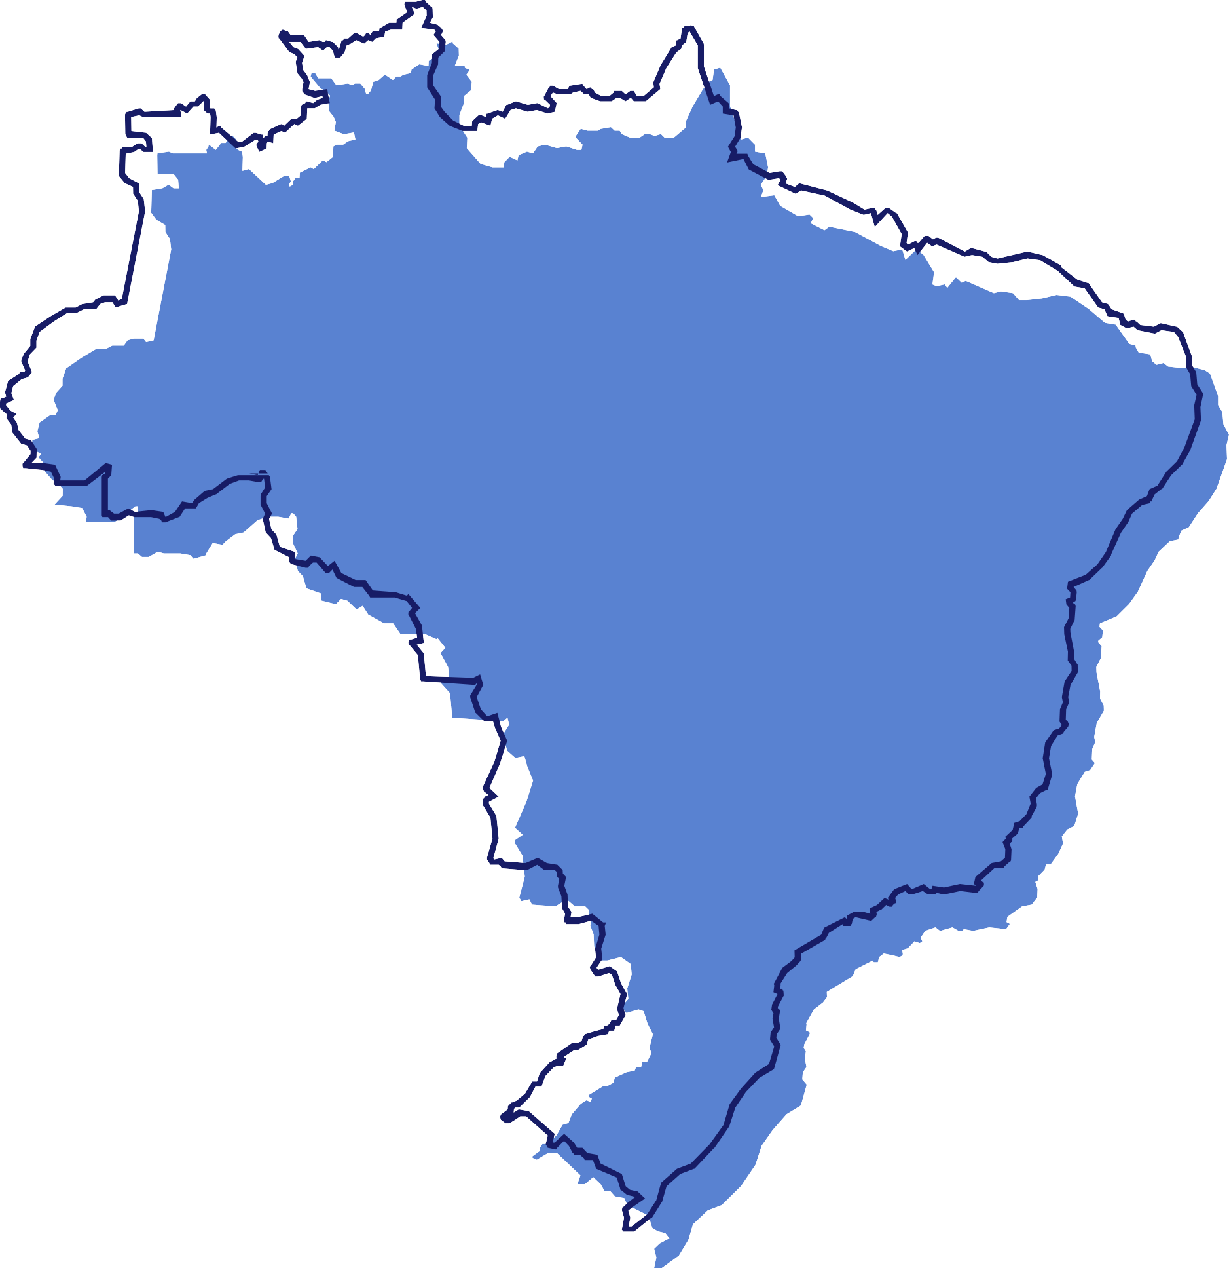

Cooperativismo no Brasil
SISTEMA OCB
QUEM SOMOS
4,3 mil
Cooperativas no Brasil
25,8 milhões
de cooperados no país
(12% da população brasileira)
Ingressos de
R$ 757,9 bi
somando todas as coops brasileiras
578 mil
empregos
diretos gerados
pelas cooperativas
Ativos de
R$ 1,39 trilhão
no último exercício
53%
de produção
de grãos do país
25%
da capacidade de armazenamento do país
9 mil
profissionais de assistência técnica e extensão rural
Ingressos:
R$ 757,9 bi
Somado das coops brasileiras
38%
do mercado de saúde suplementar
20,4 mi
de beneficiários em assistência médica
450 milhões
de toneladas de cargas movimentadas anualmente
Maior rede de atendimento entre
IFs, com mais de
10 mil pontos
Única IF em
469
municípios do país
Prêmio Aneel de satisfação
800 munícipios atendidos
187 mil
brasileiros organizados em cooperativas
de trabalho, produção de bens e serviços
2,5 milhões
Associados em cooperativas de consumo
*Dados do Anuário do Cooperativismo Brasileiro 2025

Slide 4
AUDIÊNCIA PÚBLICA – PL 1915/2019
LEGISLAÇÃO CONSTITUCIONAL
Formas de Participação dos Trabalhadores nas Empresas
Participação nos lucros ou resultados (art. 7º, XI);
Participação na gestão da empresa (art. 7º, XI);
Representante dos trabalhadores na empresa (art. 11)
Os dispositivos constitucionais são destinados às relações típicas de trabalho – Vínculo Empregatício
(Capital e Trabalho)

Slide 5
Art. 201 da Constituição Federal
§1º (...)
II - cujas atividades sejam exercidas com efetiva exposição a agentes químicos, físicos e biológicos prejudiciais à saúde, ou associação desses agentes, vedada a caracterização por categoria profissional ou ocupação.
AUDIÊNCIA PÚBLICA – PL 1915/2019
NATUREZA JURÍDICA DAS COOPERATIVAS
Natureza Jurídica Diferenciada das Cooperativas (Lei 5.764/71)
Sociedade de Pessoas, de natureza civil
Sem objetivo de lucro
Sociedade Empresária x Sociedade Cooperativa
Princípios do Cooperativismo
  Adesão voluntária e livre;
  Gestão democrática pelos membros;
  Participação econômica dos membros;
  Autonomia e independência;
  Educação, formação e informação;
  Intercooperação;
  Interesse pela comunidade.

Slide 6
Art. 201 da Constituição Federal
§1º (...)
II - cujas atividades sejam exercidas com efetiva exposição a agentes químicos, físicos e biológicos prejudiciais à saúde, ou associação desses agentes, vedada a caracterização por categoria profissional ou ocupação.
AUDIÊNCIA PÚBLICA – PL 1915/2019
NATUREZA JURÍDICA DAS COOPERATIVAS
Natureza Jurídica Diferenciada das Cooperativas (Lei 5.764/71)
Relação associativa (cogestão x autogestão cooperativista)
Retirada e/ou Sobras x Remuneração
Gestão por meio da assembleia geral e do conselho de administração, com voz e voto iguais
O PL poderia gerar desequilíbrio jurídico, técnico e operacional, violando o princípio da autonomia e autogestão
Criação de figura paralela e incompatível, em detrimento da democracia direta do modelo cooperativista

Slide 7
AUDIÊNCIA PÚBLICA – PL 1915/2019
NATUREZA JURÍDICA DAS COOPERATIVAS
COOPERATIVA
SOCIEDADE DE PESSOAS
EMPRESA MERCANTIL
SOCIEDADE DE CAPITAL
NÃO TEM OBJETIVO DE LUCRO NA PJ
TEM OBJETIVO DE LUCRO NA PJ
RETORNA SOBRAS PARA O COOPERADO
DISTRIBUI LUCROS AO CAPITAL
ATIVIDADE ECONÔMICA EM PROVEITO COMUM VINCULADA À ATIVIDADE DOS COOPERADOS
ATIVIDADE ECONÔMICA PODE SER INDEPENDENTE DA ATIVIDADE DOS SÓCIOS
NÃO INCIDÊNCIA DO IR E CSLL PARA ATOS COOPERATIVOS (TRIBUTA NO COOPERADO)
TRIBUTAÇÃO INTEGRAL
CADA ASSOCIADO, UM VOTO
QUANTO MAIS CAPITAL, MAIS PODER
CONSELHO DE ADMINISTRAÇÃO ELEITO PELA ASSEMBLEIA GERAL DE COOPERADOS
CONSELHO DE ADMINISTRAÇÃO DEFINIDO PELOS SÓCIOS MAJORITÁRIOS

Slide 8
AUDIÊNCIA PÚBLICA – PL 1915/2019
NATUREZA JURÍDICA DAS COOPERATIVAS
COOPERATIVA
SOCIEDADE DE PESSOAS
EMPRESA MERCANTIL
SOCIEDADE DE CAPITAL
NÃO TEM OBJETIVO DE LUCRO NA PJ
TEM OBJETIVO DE LUCRO NA PJ
RETORNA SOBRAS PARA O COOPERADO
DISTRIBUI LUCROS AO CAPITAL
ATIVIDADE ECONÔMICA EM PROVEITO COMUM VINCULADA À ATIVIDADE DOS COOPERADOS
ATIVIDADE ECONÔMICA PODE SER INDEPENDENTE DA ATIVIDADE DOS SÓCIOS
NÃO INCIDÊNCIA DO IR E CSLL PARA ATOS COOPERATIVOS (TRIBUTA NO COOPERADO)
TRIBUTAÇÃO INTEGRAL
CADA ASSOCIADO, UM VOTO
QUANTO MAIS CAPITAL, MAIS PODER
CONSELHO DE ADMINISTRAÇÃO ELEITO PELA ASSEMBLEIA GERAL DE COOPERADOS
CONSELHO DE ADMINISTRAÇÃO DEFINIDO PELOS SÓCIOS MAJORITÁRIOS

Slide 9


AUDIÊNCIA PÚBLICA – PL 1915/2019
DIREITO COMPARADO
Limitação da Participação dos Empregados em outros países
A lei de codeterminação (Mitbestimmungsgesetz) aplica-se principalmente a empresas de grande porte (geralmente com mais de 2.000 funcionários), exigindo a participação de representantes dos trabalhadores nos conselhos de administração.
As cooperativas, por outro lado, são regidas por uma lei específica de 1889, que foi atualizada em 2006 e 2017.
As cooperativas têm seu próprio arcabouço legal que já incorpora a ideia de participação e gestão democrática pelos seus membros, o que difere da codeterminação imposta por lei a empresas com um grande número de funcionários.
A Lei Florange (2014) é um marco importante que reforça a presença dos representantes dos empregados nas empresas (sociedades anônimas e sociedades em comandita por ações) com pelo menos 1.000 empregados.
As cooperativas, juntamente com as pequenas e médias empresas, ficaram excluídas dessa obrigatoriedade.
As cooperativas também possuem legislação própria (1947).
Sendo assim, a aplicação da Lei Florange depende de remissão expressa nos estatutos da cooperativa ou em texto legal complementar.

Slide 10
AUDIÊNCIA PÚBLICA – PL 1915/2019
CONCLUSÃO
Principais Conclusões
1) Incompatibilidade entre o projeto e a natureza democrática da cooperativa
2) Necessidade de aperfeiçoamento da proposta legislativa, com a exclusão expressa das sociedades cooperativas

Slide 11
Obrigado!

